Slide 1
自进化 Harness：让 Agent 的 PCB 布局接近人工水平
AI4AI · 递归自我改进（RSI）
外层 Agent（Opus）编写并改进工具和 prompt，内层 Agent（dsh / DeepSeek Flash）用它们做布局；指标：布通网络数、过孔数、HPWL。全部数字来自 webgpu-layout 与 cypress-layout 两个仓库的实验记录（2026-09-25 至 10-07）。
13
v1→v12
0.35–0.52
块真实 KiCad 板（46–1607 个信号网络）
prompt / tool 版本，每版 3 个 dsh 会话
元 / 每个 15 分钟布局会话
Notes:
封面。

Slide 2
Agent = LLM + Harness；外层 Agent 优化内层 Agent 的 Harness
1 · 基本思路
LLM 是固定的，能改的是 Harness：给它看什么（prompt / skill / memory）、给它什么手（tool / MCP / CLI）、谁来规划和验收（planner / verifier）。
外层 Agent（Opus）：读轨迹 → 改 Harness
内层 Agent（dsh / DeepSeek Flash）
AI4AI 的一个用法：外层 Agent 不直接解题，而是改进内层 Agent 解题用的 Harness。
Prompt：外层 Agent 从轨迹里总结的人工布局经验，写成内层 Agent 能执行的规则。
Tool：外层 Agent 写代码，改接口、改算法、修 bug，每次调用控制在 3 分钟以内。
Verifier：评分本身也是被优化的对象。评分噪声太大时，好的 prompt 也选不出来。
LLM
不改模型权重
Harness（可被优化）
+
Prompt
设计规则、经验、建议；skill / memory
Tool
CLI：初始布局、布局器、布线器；MCP
Verifier
评分器：鲁棒路由打分
Planner（可选）
预算、调用次数、停止条件

Slide 3
基本 RSI 循环：运行 → 收集轨迹 → 分析 → 改 prompt + tool
1 · 基本思路
k60（cypress-layout harness）：每一轮 RSI 之后的结果
点 = 单个会话（或种子），线 = 均值，虚线 = 人工布局。每一步都是外层 Agent 读轨迹后改了 tool 或 prompt。
1 运行
3 个 dsh 会话并行
顺时针循环
4 改进
prompt vN+1、tool
外层 Agent
驱动每一轮
2 轨迹
events.jsonl
3 分析
耗时、决策、失败点
加入 Agent：起点改为 pins-small + 去耦电容，由 Agent 定 IC 布局；IC 放置规则：删掉被人工数据否掉的“大 IC 下不放件”规则，place 提速；器件旋转：冻结 Cypress 旋转，IC 旋转由 Agent 定、小件旋转由工具推导。另一个 harness 上迭代 12 个版本后发现，会话之间的差距大于版本之间的差异，这引出了后面的“评分器降噪”。

Slide 4
没有 AI 时：拼算法。Cypress（NVlabs，ISPD'25）单独使用的效果
2 · 场景：自动布局
相同协议：原始板面、机械件和插件固定、0.1 mm 合法化、原生精确布线器（多网格相位取中位）。随机起点，3 个种子取中位数。
布通率（%，布通的信号网络 ÷ 总数）
过孔数 ÷ 人工过孔数（倍）
人工布局都是 100%。
1 = 与人工持平。
k60：Cypress 只布通 16/318，过孔 4245，人工 345；pic：35/310。单次放置时间中位数 64.9 s（13 板），acc 上 390 s。

Slide 5
用 AI4AI 的思路：布局问题里的 Harness 是什么
2 · 场景：自动布局
Prompt：给 Agent 的设计规则
Tool：布局器、布线器、初始布局
Verifier：评分器
先定 IC 的位置、面、旋转
先写 3 个结构不同的 floorplan
差值在 metrics.noise 以内就是噪声
被数据否掉的规则会删掉，比如“大 IC 下面不放件”
info / map / check / place / inspect / submit
初始布局（起点）：从网表推导
WebGPU 布局器 / Cypress
原生 C++ 布线器
按板子线距和规则布线，用人工的真实走线校准
多网格相位取中位数，去掉噪声
每次提交都由外部重新评估
合法性：重叠、外框、禁布区、固定件
这三样都由外层 Agent 优化。下面依次看流程，以及三个关键模块的演化：初始布局、布局器、布线器。

Slide 6
三个关键指标怎么算：布通网络数、过孔数、HPWL
2 · 场景：自动布局
每个候选布局都先过同一个合法化器，再用同一个布线器真实地布一遍线，指标从布线结果里读出来。HPWL 不需要布线。
布通网络数（个，越多越好）
过孔数（个，越少越好）
HPWL（mm，越短越好）
A：布通（clean）
一个网络的 5 个引脚
L1 顶层
L2
L1→L2：切换 1 次
高 h
B、C 抢同一格：overflow
L3
D：没连上（open）
L4 底层
贯穿 L1→L4：层间切换 3 次，物理过孔 1 个
宽 w
在 0.4 mm 网格上，用板子自己的层数做 PathFinder 协商布线：所有网络先各自走最短路，再逐轮给拥挤格加价重布，最多 40 轮。结束时一条信号网络所有引脚都连通、且不与别的网络共用格子，才算布通；占用冲突（overflow）或没连上（open）都不算。
布线在相邻两层之间每换一次层，记 1 次层间切换。本片中的“过孔”默认就是层间切换数，对全部信号网络的布线求和。10 层的 ppc 板上，一个贯穿孔最多会被记 9 次，所以另外统计物理过孔：同一格上叠在一起的切换只算 1 个。双层板上两者相同。
对每个信号网络，取它所有引脚的外接矩形，记半周长 w + h；全部信号网络加起来就是 HPWL。电源和地网络不计，各网络权重相同。它不需要布线、算得最快，是布局器的主目标，但衡量不了绕线和换层：k60 上 Agent v7 的 HPWL 只比人工高约 16%（6711 vs 5799 mm），过孔却多了约 69%（489 vs 289）。
去噪：同一个布局只平移 0.01 mm，布线结果就会变。所以工具、人工目标和最终评估都把网格整体平移若干相位（5 个；超过 1000 件的板 3 个）各布一遍，取中位数并报告范围（harness/lib/board.mjs 的 evaluate / evaluateRobust）。

Slide 7
流程：初版 CLI → 小板并行 + 预算 → 分析轨迹
3 · AI4AI 流程
① 初版 CLI（2026-10-03）
board-info / place / evaluate / submit。dsh 的沙箱拦掉了 GPU 进程池的命名管道，于是改由 broker 在沙箱外执行工具。
② 并行 + 预算
每版 3 个会话并行，15–30 分钟，place 调用次数有上限，单次调用不超过 3 分钟。第一批试跑：pic / k60 / acc。
③ 一个会话的时间花在哪（k60，v1–v5）
③ 一条典型轨迹：在最好布局上连续 refine（k60）
工具调用占了大头。所以先优化工具速度，而不是模型。
从最好的布局出发，连续 refine 带来了大部分提升。
首批 dsh 在 pic 上的 HPWL（mm），第 4 根为人工 5955。
轨迹里还查出几个工具 bug：v2 用 edit 设定的面，被下一次 refine 翻回去；坐标用 toFixed(6) 保存，布通数因此抖动 2–11 条。

Slide 8
起点决定结构：从“调目标函数”转向“给一个好起点”
4 · 关键模块：初始布局（最关键）
pico：布通网络数（个，共 86）随方法演进
好起点测试：起点 → 全流程 → 布通网络数
多种子均值。每一步的配置都比前一步多加一项；最后一步把连接器作为任务约束给定。
从人工布局出发，流程能保持结果；从随机起点出发，波动很大（4 个种子）。
结论：后续阶段不会破坏好结构；不稳定来自随机起点。所以 VLM 的指导应该以“起点”的形式进入，而不是弱锚点。

Slide 9
VLM 出 floorplan、复现 VeoPlace：都赢不过“从最好的结果重启”
4 · 关键模块：初始布局
VeoPlace 复现，pico，HPWL（mm）
构造式起点：大件定位，其余放到邻居引脚中位点
“从最好的结果重启”链的结构
每组 160 次运行的最好值。接通“构造式起点”这个通道后，VLM 才有作用。
HPWL ÷ 人工（倍），6 个种子均值，越低越好。
pico，10 轮，每轮 16 次运行；两条链结构和运行次数相同，只差新起点从哪来。
当前最好布局
按 HPWL 选
VeoPlace：问 VLM
看图，给 20 个大件各画框
重启：不问 VLM
取最好布局里 20 个大件的位置
构造式起点
20 个大件就位，其余放到邻居引脚中位点
布局运行 ×8（+ 无引导 ×8）
全局放置 + LNS + 合法化
更新最好布局，下一轮
最好 HPWL 870 mm 最好 HPWL 856 mm
VLM 每次的回答都是“在当前最好的布局周围画紧框”，等于纯利用。在 HPWL 目标上，VLM 没有提供布局器自己做不到的东西；HPWL 也早就低于人工（856–870 vs 915 mm），它不是和人工的差距所在。

Slide 10
关键信息阶梯：人工解里哪部分真正决定结果？
4 · 关键模块：初始布局
按 AGENTS.md 的思路：先加入人工解的一部分，确认它确实能提升指标，再引导 Agent 从输入自己推导出来。
WebGPU 流程，k60：布通网络数（个）
Cypress 流程，k60：起点给了什么 → 布通数 / 过孔
每个点是一条链（共 4 条）的结果，浅色条连起最低和最高。缺的是“面”：有了面就能全布通，单给旋转反而更差。
条的两端 = 3 个种子的最低 / 最高（原始记录只有范围）；最后一项只跑了 1 个种子。
pins-small：两引脚件放在引脚更少的那个伙伴旁边，权重 1/伙伴引脚数（人工 k60 上到小伙伴中位距离 4.3 mm，到大伙伴 15.8 mm）。旋转建议器在人工 IC 位置上，20 个 IC 里有 16 个选出了人工的旋转。

Slide 11
当前起点算法（start-layout.mjs）：只用网表，0 秒，13 块板
4 · 关键模块：初始布局
过孔数 ÷ 人工（倍，对数轴），3 个种子中位数
布通率（%）
起点单独使用已远好于两个布局器的随机起点；在它之上跑 WebGPU 全局阶段最好。
k60、pic 上，随机起点基本布不通。
13 板汇总：起点单独 97.0% / 过孔 1.59 倍 / HPWL 1.04 倍；起点 + Cypress 97.0% / 1.55 / 1.03；起点 + WebGPU 全局 100% / 1.30 / 0.99。被数据否掉的规则：“大 IC 下不放件”（人工 k60 在 U201 下放了 21 个件）；“大 IC 外围成排放置”（提升被噪声淹没，HPWL 还涨 1.5–2%）。

Slide 12
Cypress 是 GPU 加速的布局器，但仍有提升空间：一次梯度下降 vs 多起点 + GPU 批量搜索
5 · 关键模块：WebGPU 布局器
同一协议：固定件、板面、合法化器、布线器都相同，只换布局器。差别在于“搜索方式”和“PCB 特有的知识”。
 | Cypress（benchmark 配置） | WebGPU 流水线
起点 | 1 个随机起点，1 次求解 | 32 个起点各做粗放置，按精确分挑 4 个继续细化
全局放置 | 解析式：logsumexp 线长 + 静电密度，Adam 1000 轮 | 解析式全局放置；GPU 打分含线长 + 重叠 + 越界 + 粗粒度拥塞
局部搜索 | 无（legalize / detailed place 都关闭） | 快速 delta LNS：每轮 1024 个候选在 GPU 上并行打分，共 400 轮；再精确 polish
布线余量 | 静电密度，目标密度 0.65 | 每个引脚预留 0.6 mm² 布线面积；顶、底面各算一张密度图
PCB 规则 | 无 | 去耦电容吸附到 IC 电源引脚、晶振靠 IC、电源网络加权
交叉项 | 开（权重 0.001） | 本对比中关闭
19 / 39
14 s vs >150 s
Cypress 随机起点的运行中达到收敛标准（overflow ≤ 0.1）的次数（13 板 × 3 种子）
acc 上一次 Cypress：关掉交叉项 vs 开着交叉项（超时）
给同一个好起点后，差距大幅缩小（13 板汇总）
Cypress 配置：cypress-config.json（128×128 bins、lr 0.01、net_crossing_flag 1、legalize_flag 0、detailed_place_flag 0）。WebGPU：--preplace --power --legalize --sides original --density 3 --congestion 3，大预算。
解读（根据配置和实验推断）：① 随机起点下差距主要来自搜索方式：一次梯度下降只给一个答案，一半运行没收敛；多起点 + LNS 在 GPU 上并行评估大量候选。② 好起点补上这部分后，剩下的差距（过孔 1.55 vs 1.30 倍）来自 PCB 知识。③ 速度差主要来自交叉项本身和 1000 轮串行迭代。

Slide 13
WebGPU 布局器：比 Cypress 快约 12 倍，过孔少约 40%
5 · 关键模块：WebGPU 布局器
单次放置时间（s，对数轴），随机起点，3 种子中位数
逐板对比（随机起点，每组柱子一块板，3 种子中位数）
WebGPU：多起点全局放置 + 快速 delta LNS + 精确 polish。Cypress：benchmark 配置。
上图：过孔 ÷ 人工（倍，越低越好）；下图：布通率（%，越高越好）。
CPU 参考实现上，v0.1 → v0.2 放置提速 11.85 倍，目标函数只差 0.66%。GPU 交叉计数在 batch 1024 时，每个候选 4–27 µs。

Slide 14
目标函数的演化：从 HPWL 到“路由器才看得见的东西”
5 · 关键模块：WebGPU 布局器
k60，相同 floorplan：校准规则下的布通网络数（个，共 318）
同一组布局：交叉数和只按线距布线的过孔数（个）
每一步在前一步上加一项；最后一根为人工。
接口件锚定：只和某个固定连接器相连的件，放到该连接器周围的区域里。
过孔地图：k60 多出来的过孔集中在 MCU 模块 M1（人工 97 个，我们 210–260 个），原因是接口件被放到错误的固定连接器旁边，离人工位置 15–45 mm。单次运行间差距很大：pic 同一设置跑两次，完整规则下的布通数分别是 202 和 235。

Slide 15
布线器：单线程 JS → 去掉闭包 → 多线程 → 剪枝 + 层启发 → C++ → 增量
6 · 关键模块：布线器
每一步改动前后：一次路由的耗时（s，对数轴）
ppc-n3（2207 件，10 层）：一次路由（s）
灰 = 改动前，蓝 = 改动后。除标明的项外，路由结果完全一致。
这块板决定了工具调用能否守住 3 分钟。
原生 C++ 与 JS 逐位一致（布通数、过孔、轮数、每个网络的状态）。加层启发和增量后不再逐位一致：16 个布局的布通数全部相同，过孔排序 Spearman 0.974。

Slide 16
评估口径：用人工的真实走线校准布线器；GPU 路由走不通
6 · 关键模块：布线器
人工布局的过孔数（个）
换成真实线距后，acc 的布通网络数（个，共 617）
失败或放弃的路线
人工的真实走线（从 .kicad_pcb 读出）、校准前、校准后（完整规则）。
旧口径（0.4 mm）对 acc 严了一倍：它的真实线距是 0.19 mm。
GPU 波前路由：每轮约 38 s，CPU 只要 0.06 s，慢约 600 倍
Jacobi 并行协商：会振荡，k60 只有 70–160 条，正常 229–314
粗粒度全局路由：在 ppc 上的排序和 HPWL 一样差
FreeRouting 2.5：pico 要 200 s，k60 590 s 还没布完；我们的 pico 不到 1 s
warm 增量探针：和完整评估无相关（Spearman −0.07）

Slide 17
评分器降噪：同一个布局平移 0.01–0.1 mm，布通数能差 15 条
7 · 其他关键模块：评分器
k60：同一布局只做微小扰动，布通数范围（个，共 318）
布通数的标准差（个）：单次路由 vs 3 个网格相位取中位
平移 / 抖动各 8 次；条的两端 = 8 次中的最低 / 最高。人工 8 次都是 318。
8 个抖动副本（ppc 为 4 个）。
工具、人工目标和最终评估都用 evaluateRobust：在 worker 线程里布 5 个网格相位（超过 1000 件的板布 3 个），取中位数并报告范围。prompt v7 告诉 Agent：差值在 metrics.noise 以内就是噪声。

Slide 18
去耦电容规则、人机协同
7 · 其他关键模块
去耦电容到 IC 电源引脚的中位距离（mm）
协同轨迹：鲁棒布通率随时间（%）
随机起点，4 个种子。规则：电源边权 1 + 不拉地 + 吸附到电源引脚。
不用 Agent 的近实时流程：4 个 floorplan → 并行放置 → 连续改进。
编辑器里：首批布局 24 s 出来；用户编辑后，20 s 内从 255 改进到 262。

Slide 19
13 块板：Agent（prompt v7，每板 3 个会话）对比人工布局
8 · 总结：人工 vs Agent
旧数据：webgpu-layout 的 v7 sweep（2026-10-04/05），每个会话取最好布局，用同一个校准规则布线器单次路由。两层板用完整规则，nxp / rx / acc 只按线距。
布通网络数：Agent − 人工（个）
过孔：Agent ÷ 人工（倍）
HPWL：Agent ÷ 人工（倍）
≥ 0 表示不少于人工。
1 = 持平。
< 1 表示线更短。
布通数：12 块板至少有一个会话不少于人工（k60 例外：279–306，人工 308）。HPWL：8 块板有会话低于人工。过孔是剩下的主要差距（k60 +57–65%，acc +40–46%）。

Slide 20
当前工具（cypress-layout harness）在大板上的结果
8 · 总结：人工 vs Agent
起点 → Cypress → 合法化 → 原生精确布线器，取多相位中位数；每板 3 个 dsh 会话。口径与上一页不同，不能混比。
布通网络数：Agent ÷ 人工（%）
过孔：Agent ÷ 人工（倍）
HPWL：Agent ÷ 人工（倍）
人工：k60 318 / 291 / 5799 mm，acc 617 / 2600 / 17115 mm，ppc-n3 1607 / 8729 / 54188 mm（布通网络 / 过孔 / HPWL）。ppc-n3 的过孔按层间切换计数。

Slide 21
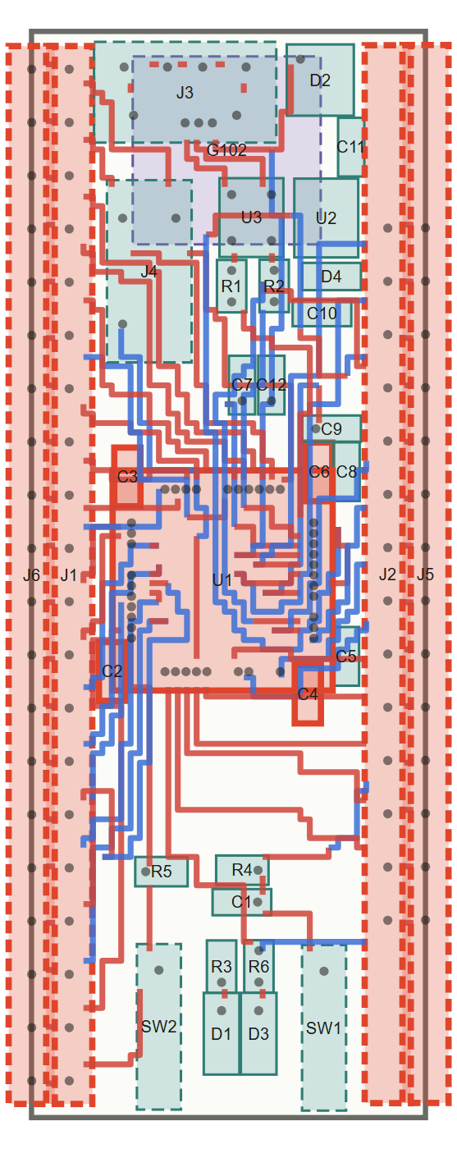
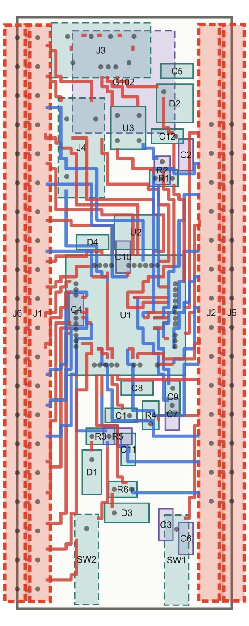
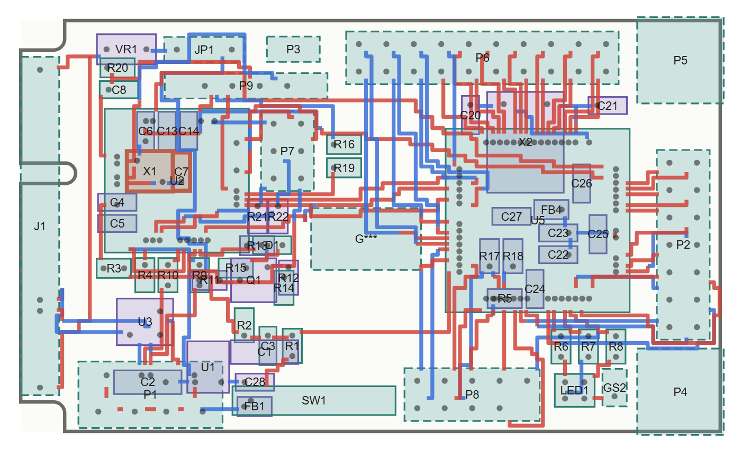
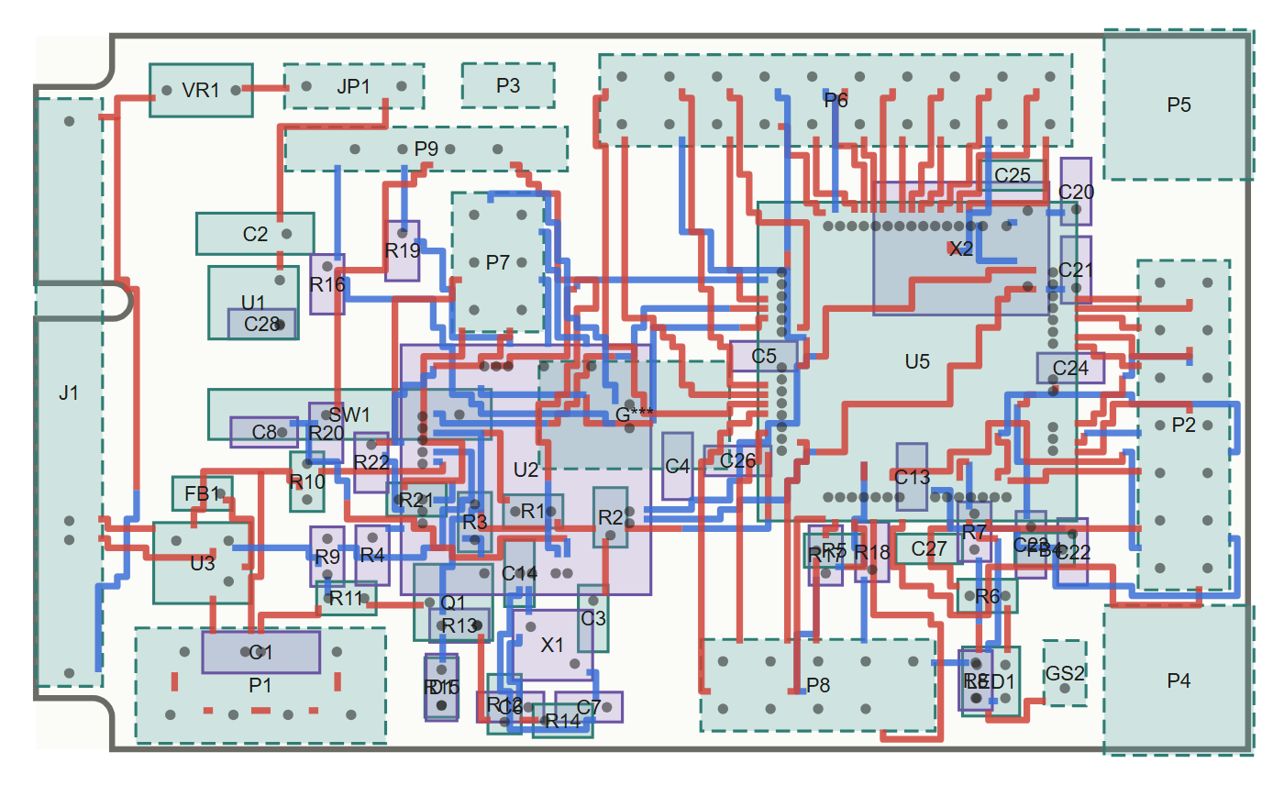
逐板对比：每板展示 3 个会话中最好的一个（v7 sweep 旧数据，同一布线器）
8 · 总结：人工 vs Agent，逐板
z3r0
人工 46/46 布通 · 36 过孔 · 714 mm
Agent 46/46 布通 · 24 过孔 · 714 mm
pico
人工 86/86 布通 · 49 过孔 · 915 mm
Agent 86/86 布通 · 48 过孔 · 876 mm
人工布局
Agent（v7，会话 3）
人工布局
Agent（v7，会话 2）
件：青 = 顶面，紫 = 底面，红 = 重叠；走线：红 = 顶层，蓝 = 底层，绿 = 内层，橙 = 冲突，红虚线 = 未布通。acc 的最好会话没有存图，只在第 19 页给数字。

Slide 22
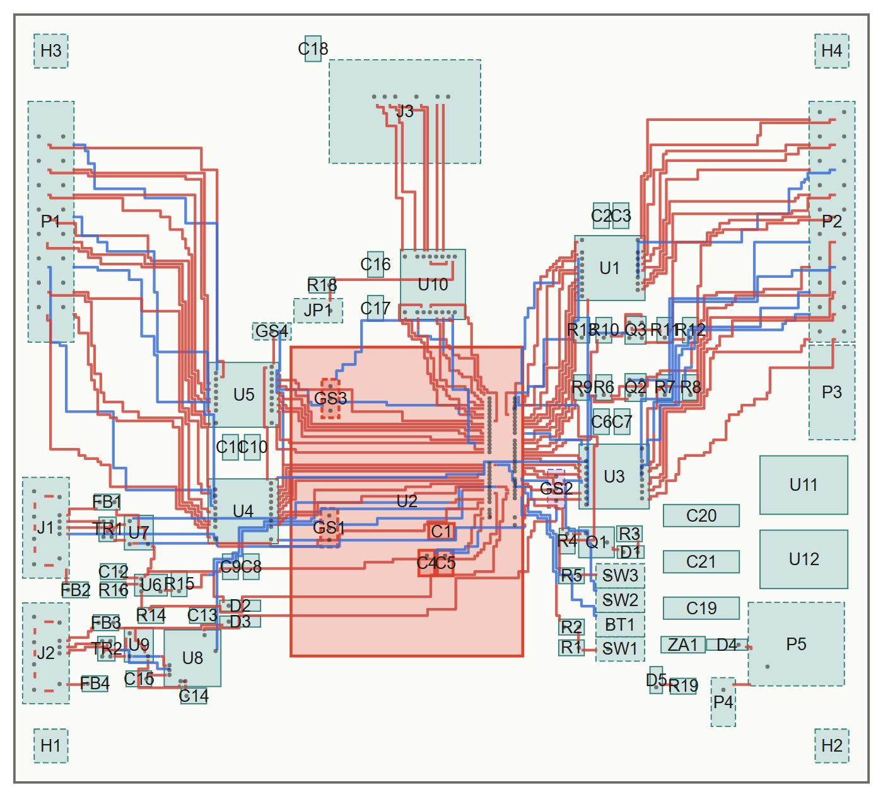
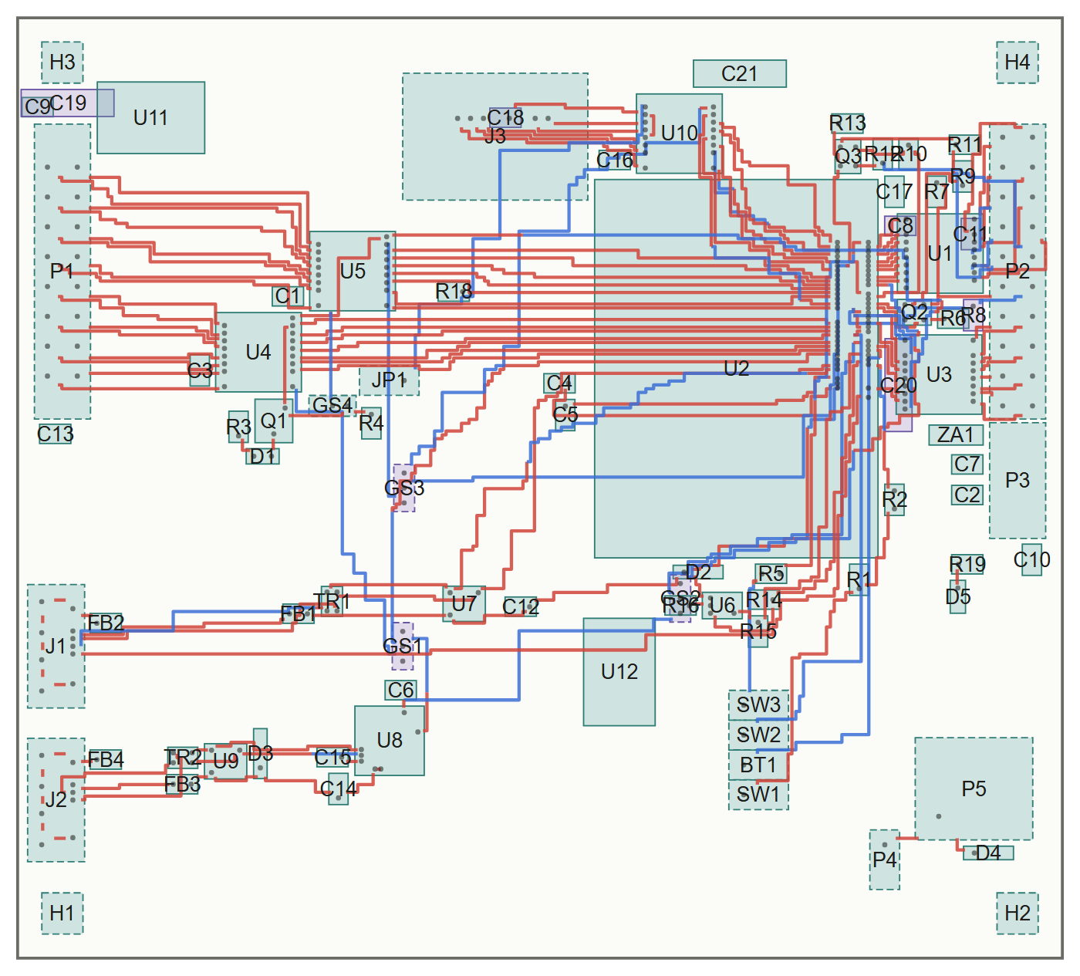
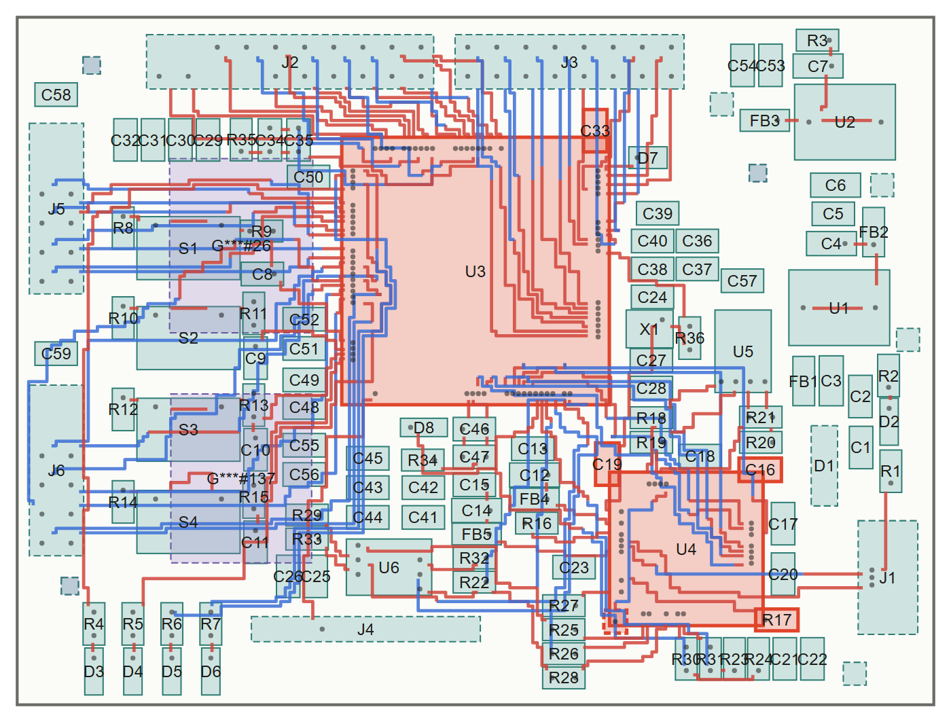
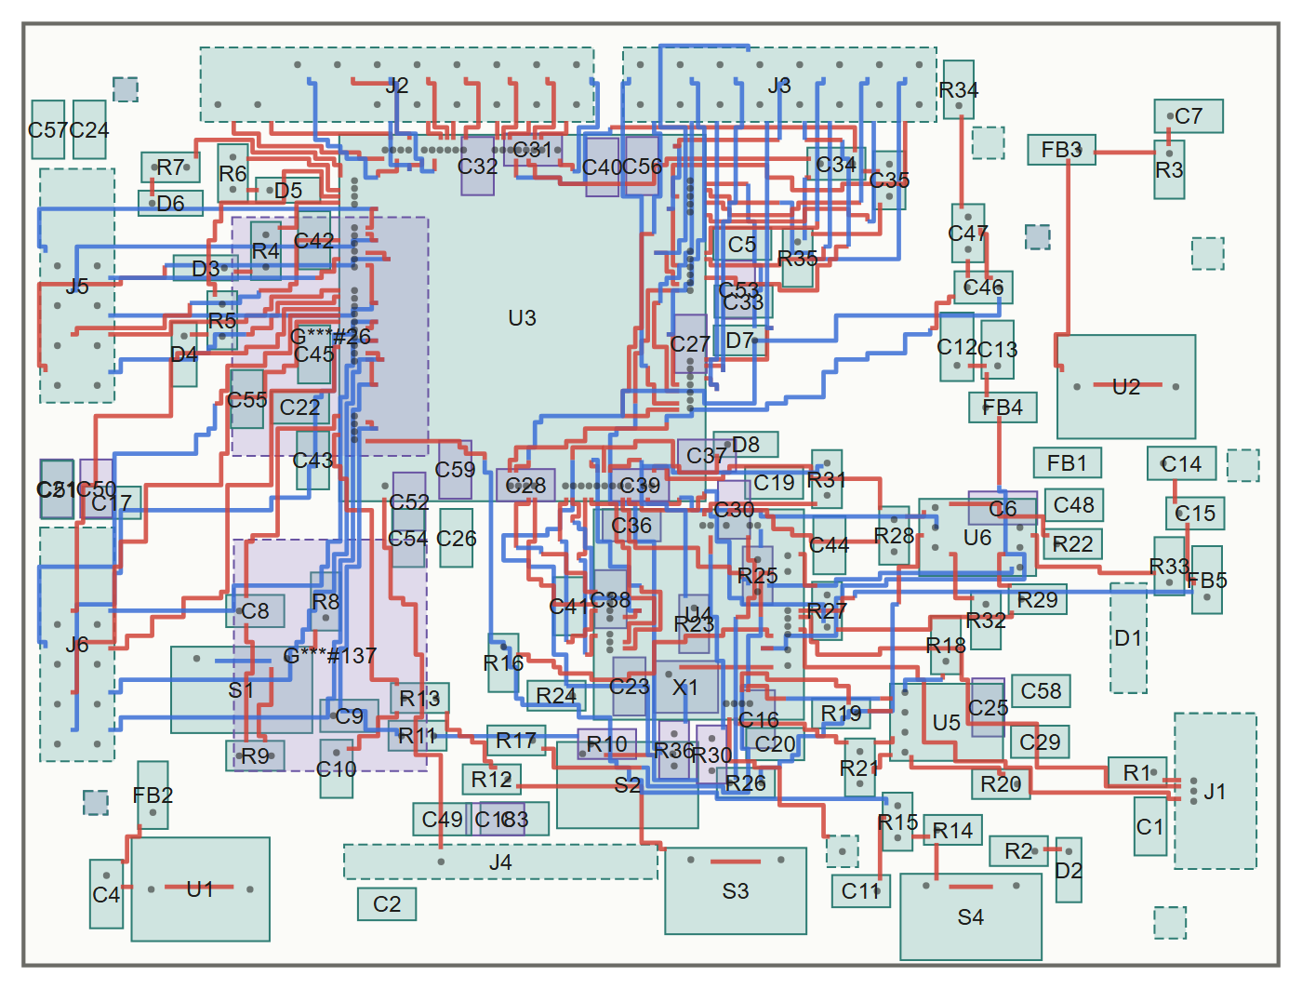
逐板对比：每板展示 3 个会话中最好的一个（v7 sweep 旧数据，同一布线器）
8 · 总结：人工 vs Agent，逐板
edk
人工 124/124 布通 · 64 过孔 · 3089 mm
Agent 124/124 布通 · 50 过孔 · 2772 mm
edu-fpga
人工 108/108 布通 · 76 过孔 · 2461 mm
Agent 108/108 布通 · 94 过孔 · 2094 mm
人工布局
Agent（v7，会话 3）
人工布局
Agent（v7，会话 2）
件：青 = 顶面，紫 = 底面，红 = 重叠；走线：红 = 顶层，蓝 = 底层，绿 = 内层，橙 = 冲突，红虚线 = 未布通。acc 的最好会话没有存图，只在第 19 页给数字。

Slide 23
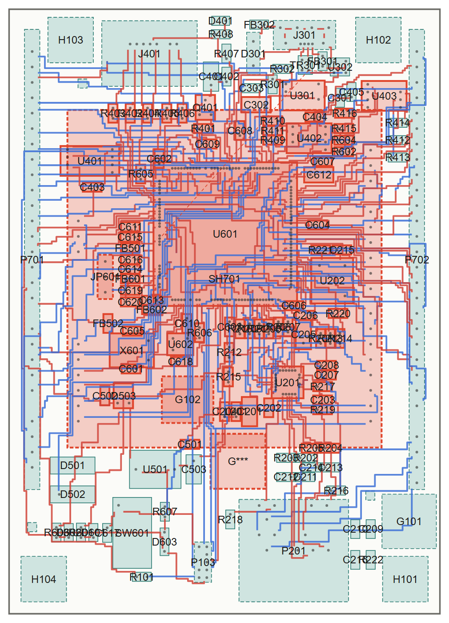
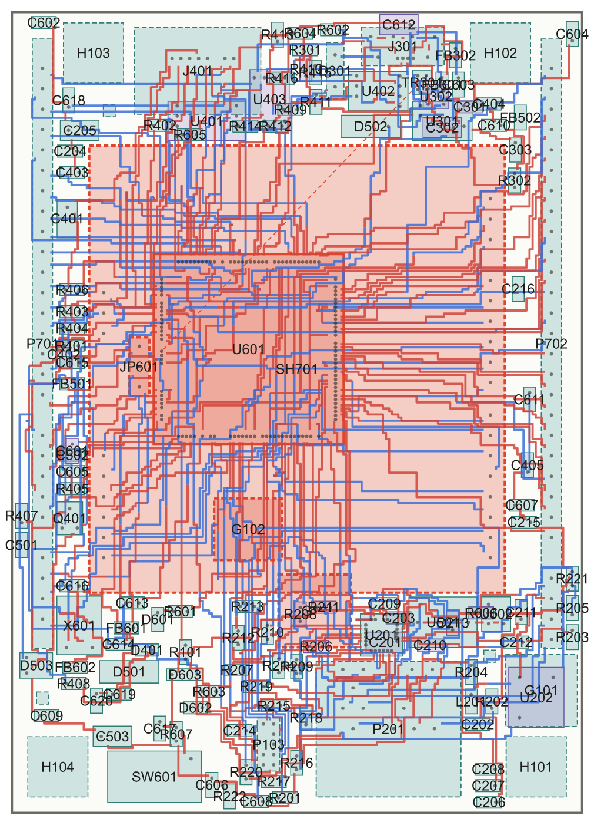
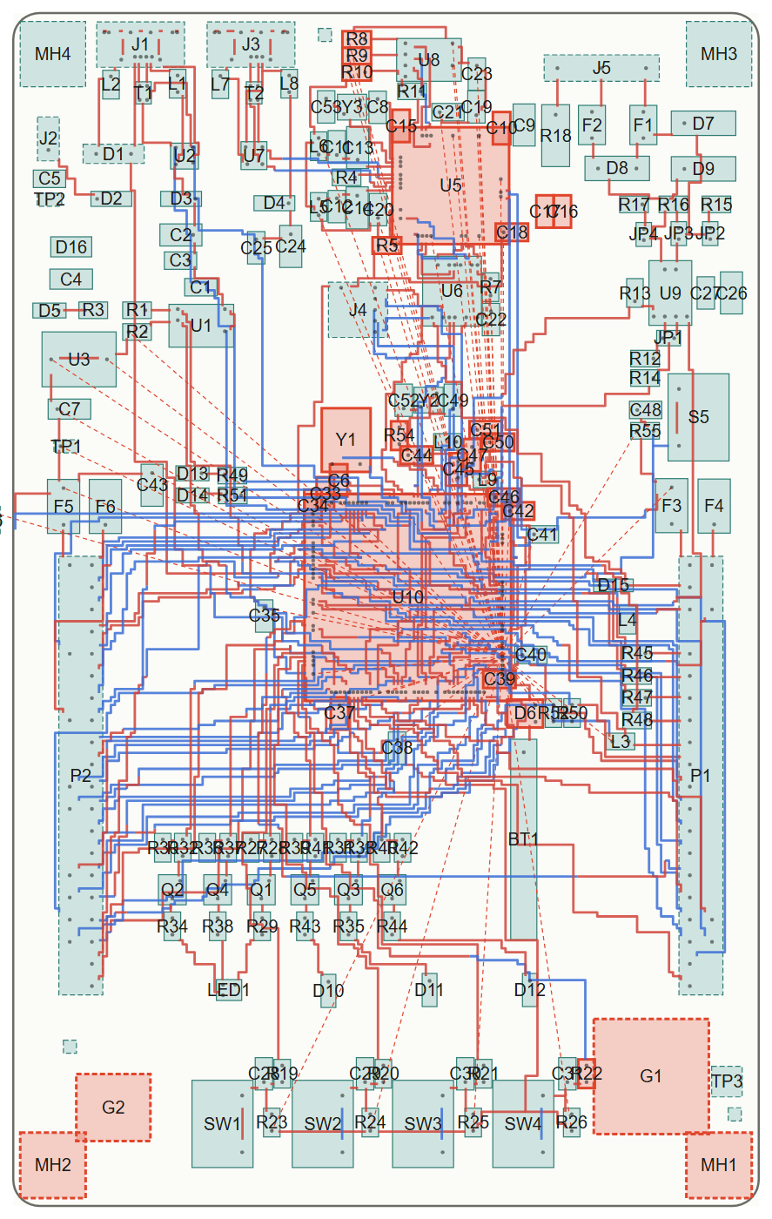
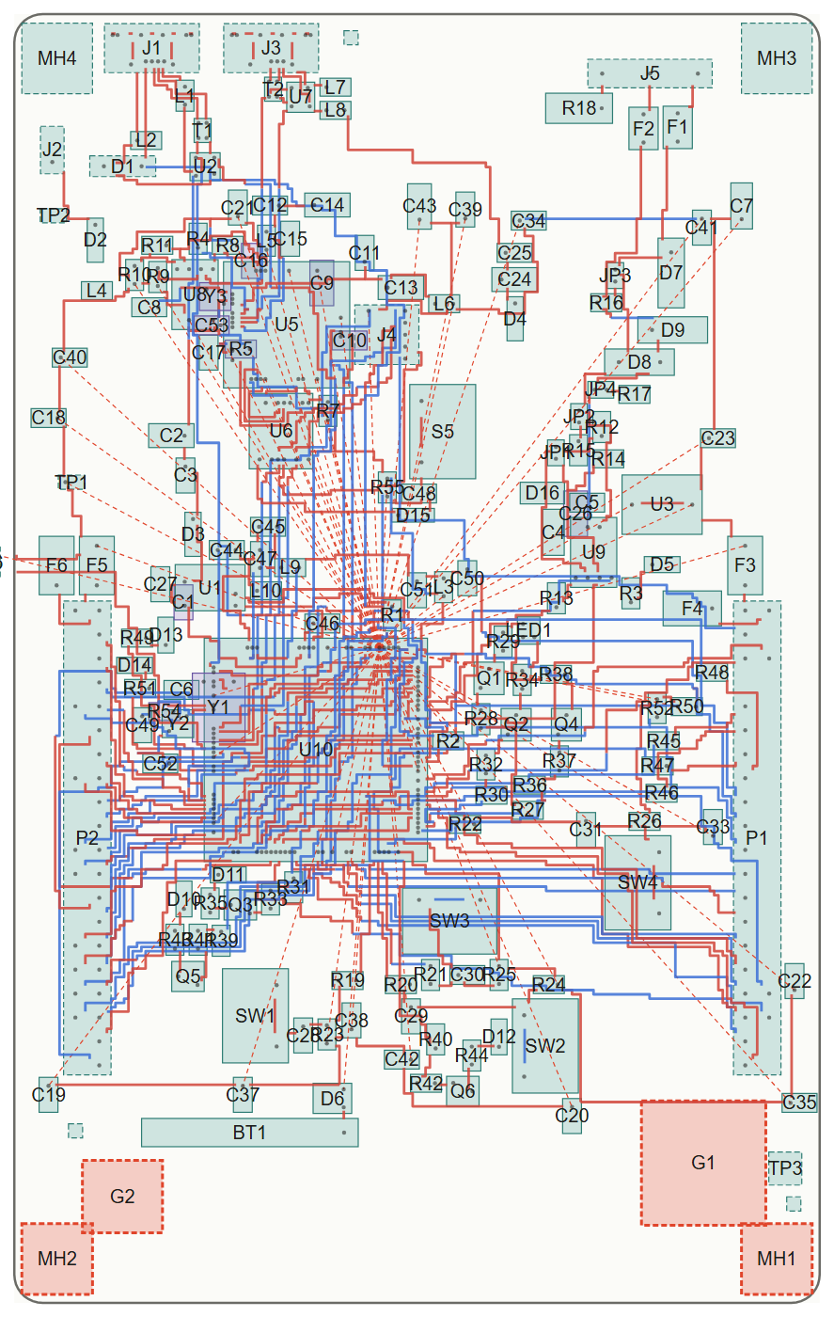
逐板对比：每板展示 3 个会话中最好的一个（v7 sweep 旧数据，同一布线器）
8 · 总结：人工 vs Agent，逐板
fsl-mini
人工 161/162 布通 · 167 过孔 · 4868 mm
Agent 161/162 布通 · 255 过孔 · 5839 mm
edu-k60
人工 156/157 布通 · 191 过孔 · 5412 mm
Agent 156/157 布通 · 157 过孔 · 4585 mm
人工布局
Agent（v7，会话 2）
人工布局
Agent（v7，会话 3）
件：青 = 顶面，紫 = 底面，红 = 重叠；走线：红 = 顶层，蓝 = 底层，绿 = 内层，橙 = 冲突，红虚线 = 未布通。acc 的最好会话没有存图，只在第 19 页给数字。

Slide 24
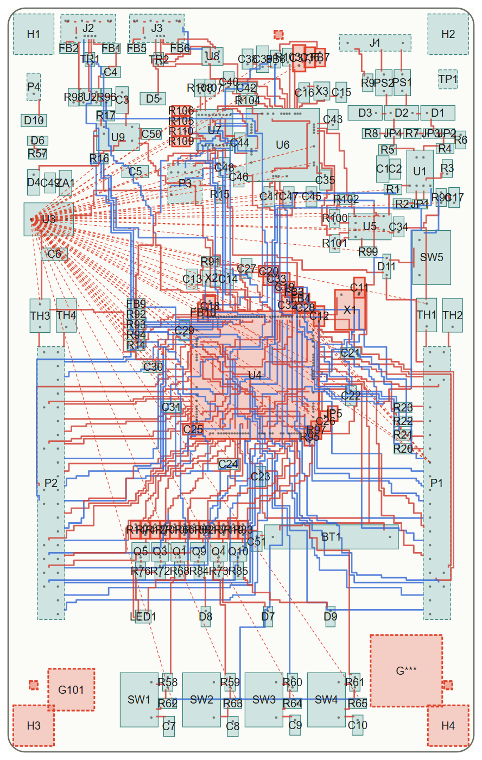
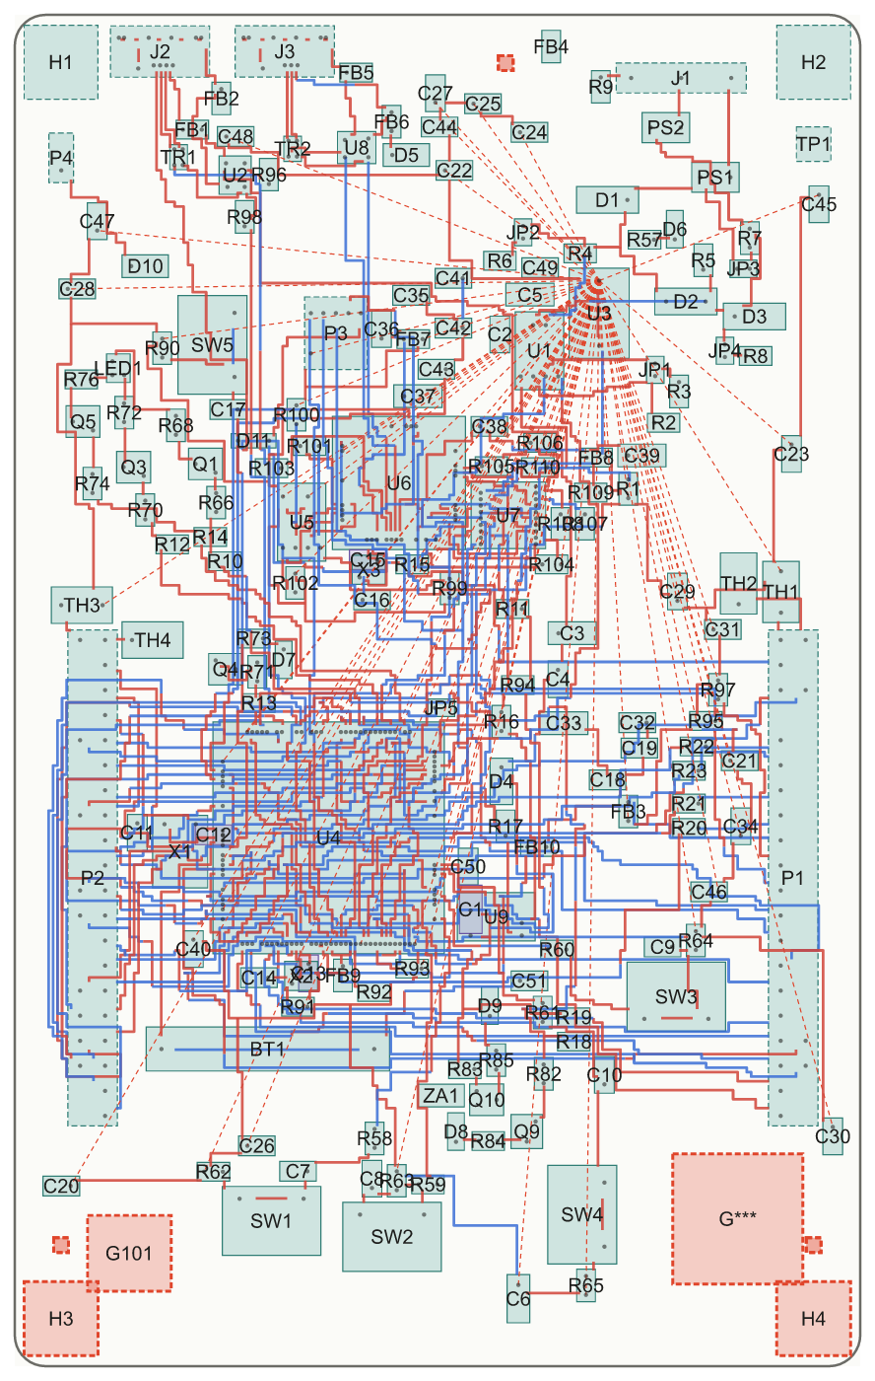
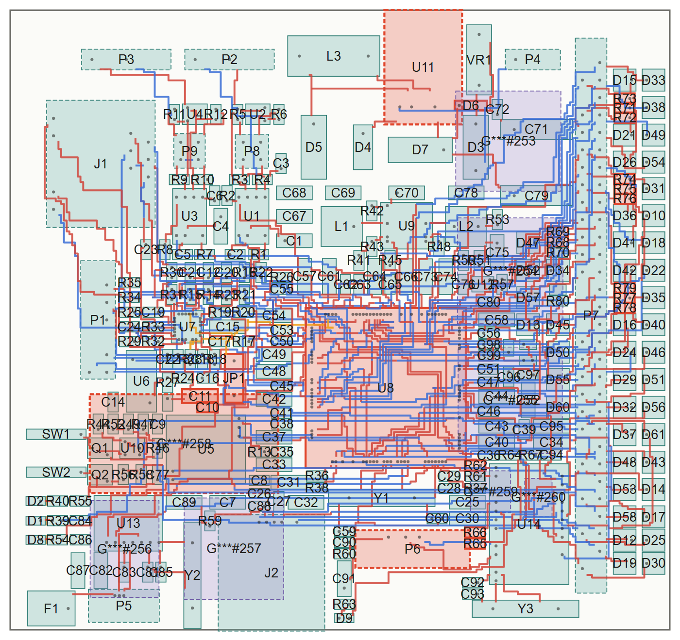
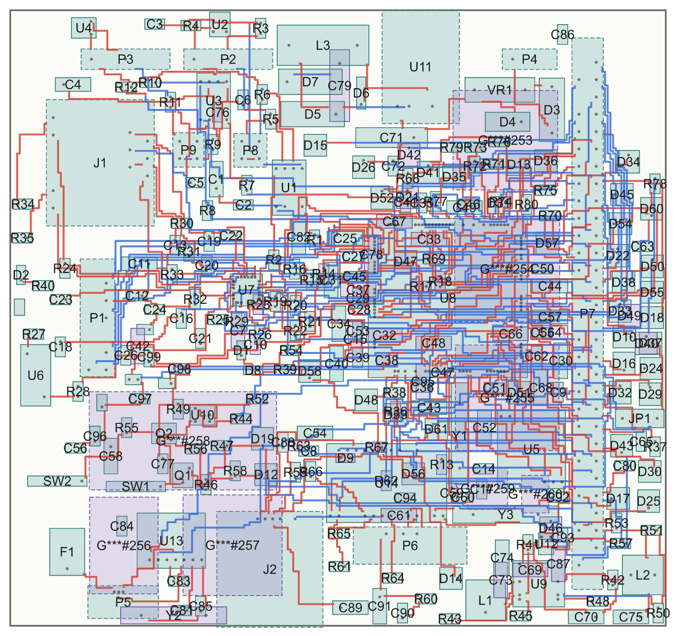
逐板对比：每板展示 3 个会话中最好的一个（v7 sweep 旧数据，同一布线器）
8 · 总结：人工 vs Agent，逐板
edu-nxp
人工 161/163 布通 · 193 过孔 · 5399 mm
Agent 162/163 布通 · 275 过孔 · 5399 mm
safety
人工 184/186 布通 · 239 过孔 · 5489 mm
Agent 186/186 布通 · 247 过孔 · 5470 mm
人工布局
Agent（v7，会话 1）
人工布局
Agent（v7，会话 1）
件：青 = 顶面，紫 = 底面，红 = 重叠；走线：红 = 顶层，蓝 = 底层，绿 = 内层，橙 = 冲突，红虚线 = 未布通。acc 的最好会话没有存图，只在第 19 页给数字。

Slide 25
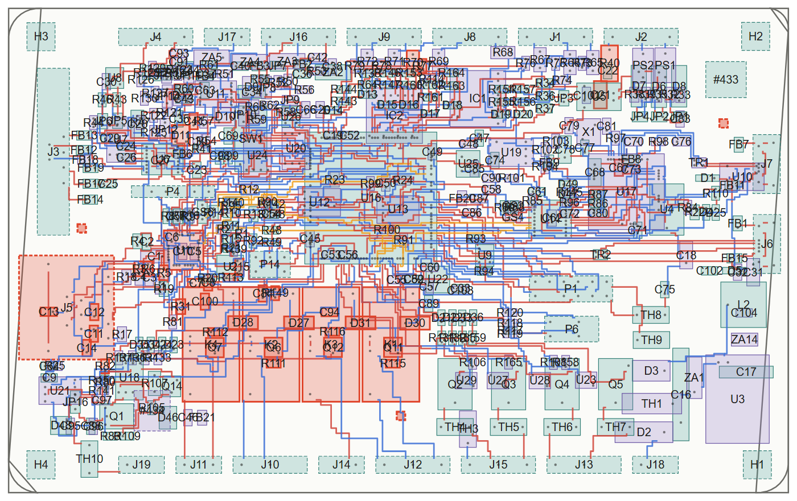
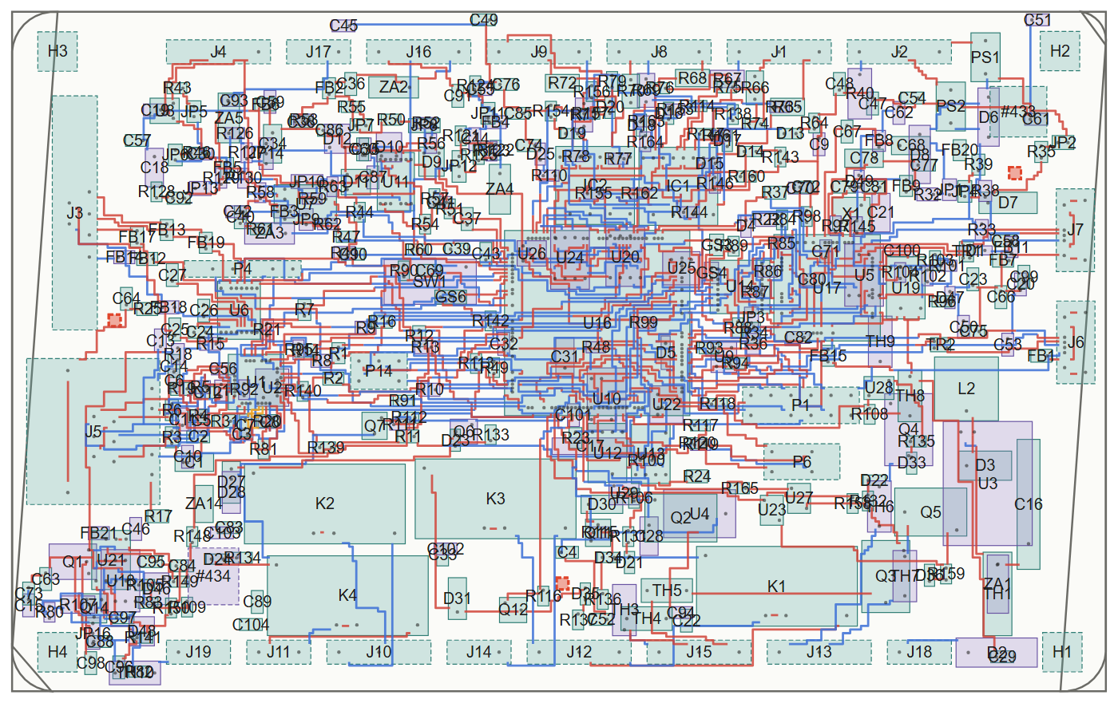
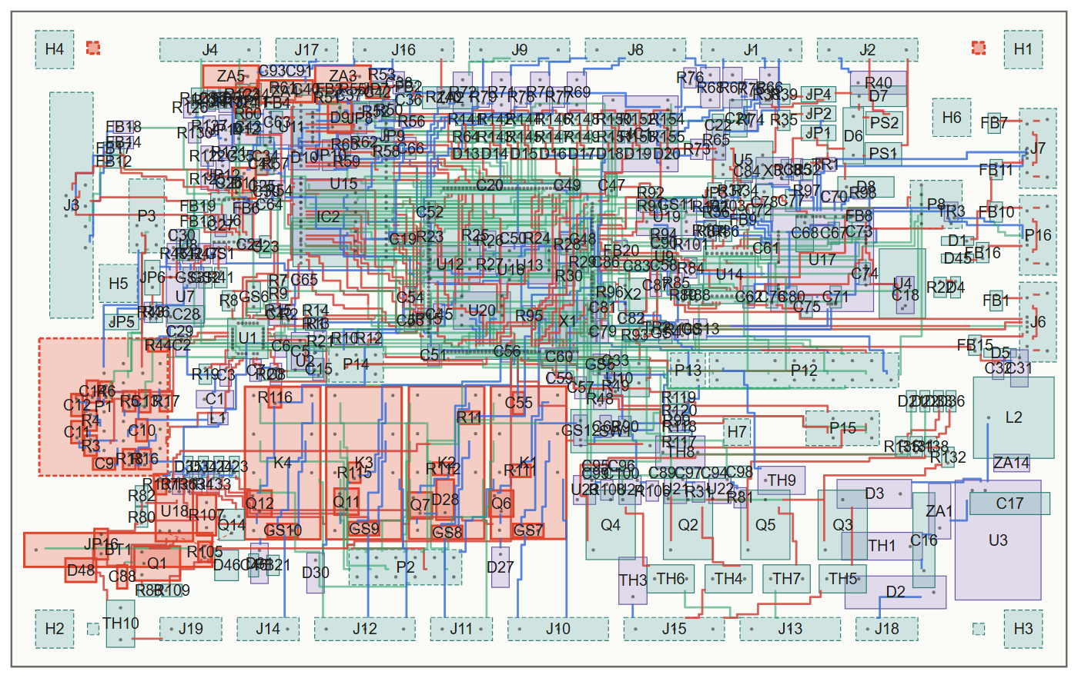
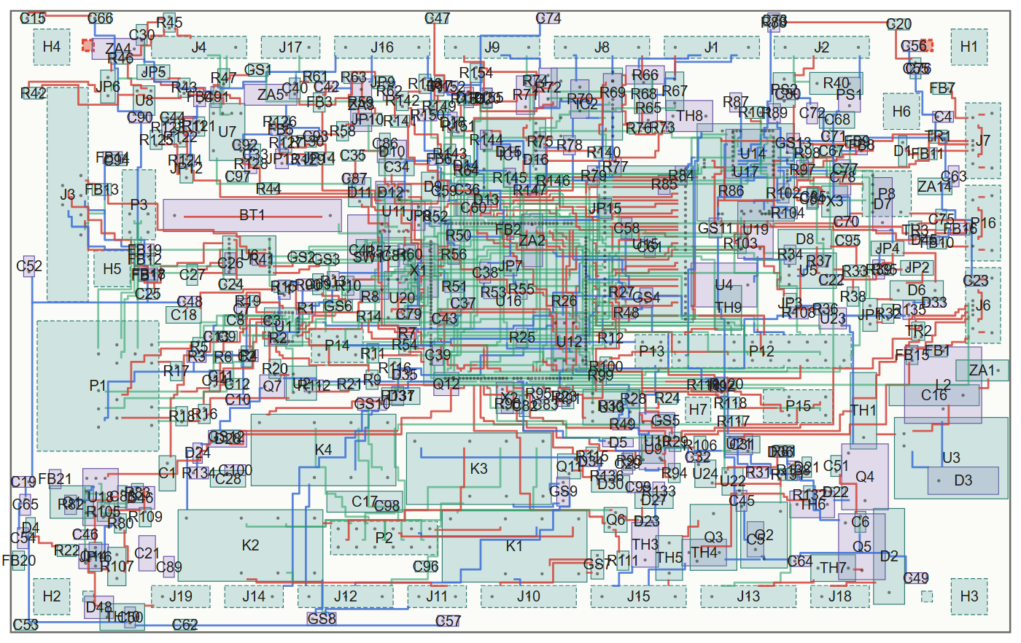
逐板对比：每板展示 3 个会话中最好的一个（v7 sweep 旧数据，同一布线器）
8 · 总结：人工 vs Agent，逐板
pic
人工 303/310 布通 · 322 过孔 · 5955 mm
Agent 308/310 布通 · 358 过孔 · 5472 mm
nxp
人工 369/370 布通 · 603 过孔 · 8759 mm
Agent 370/370 布通 · 711 过孔 · 8052 mm
人工布局
Agent（v7，会话 1）
人工布局
Agent（v7，会话 3）
件：青 = 顶面，紫 = 底面，红 = 重叠；走线：红 = 顶层，蓝 = 底层，绿 = 内层，橙 = 冲突，红虚线 = 未布通。acc 的最好会话没有存图，只在第 19 页给数字。

Slide 26
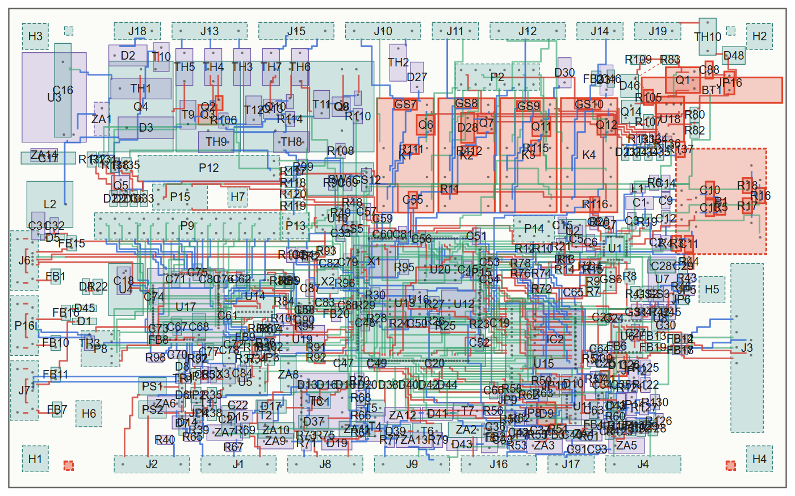
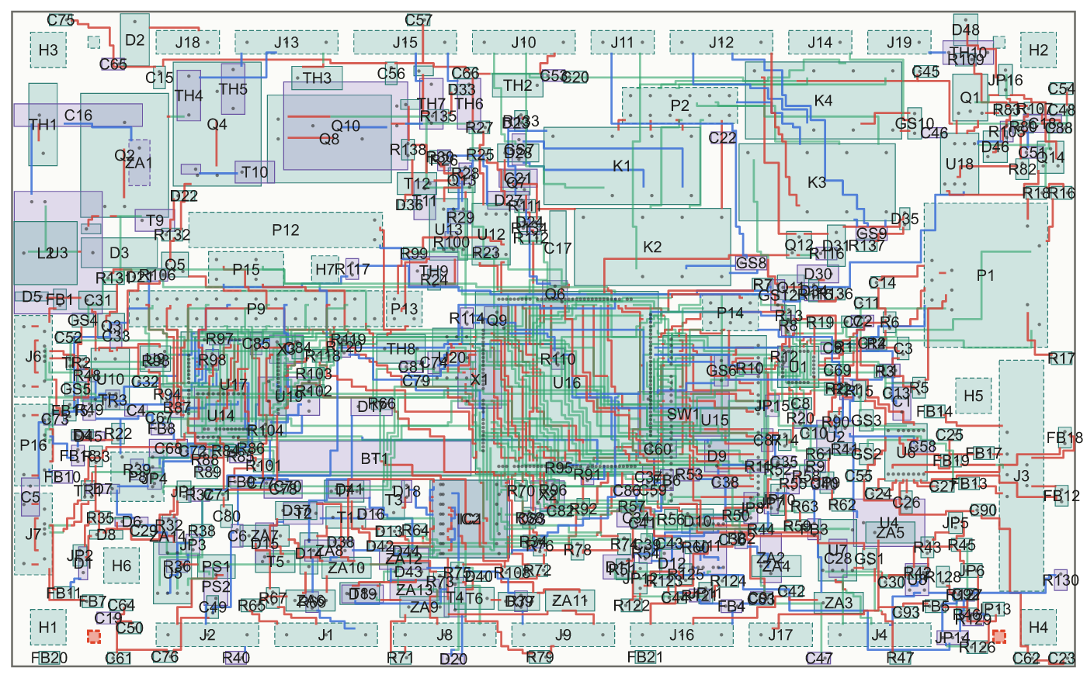
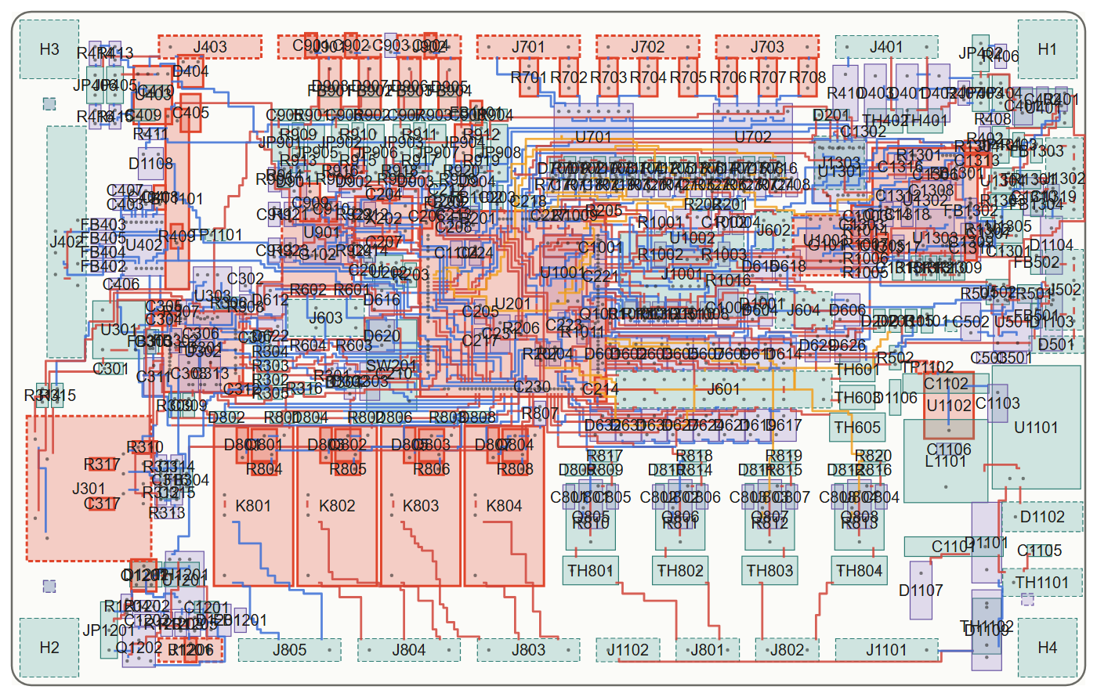
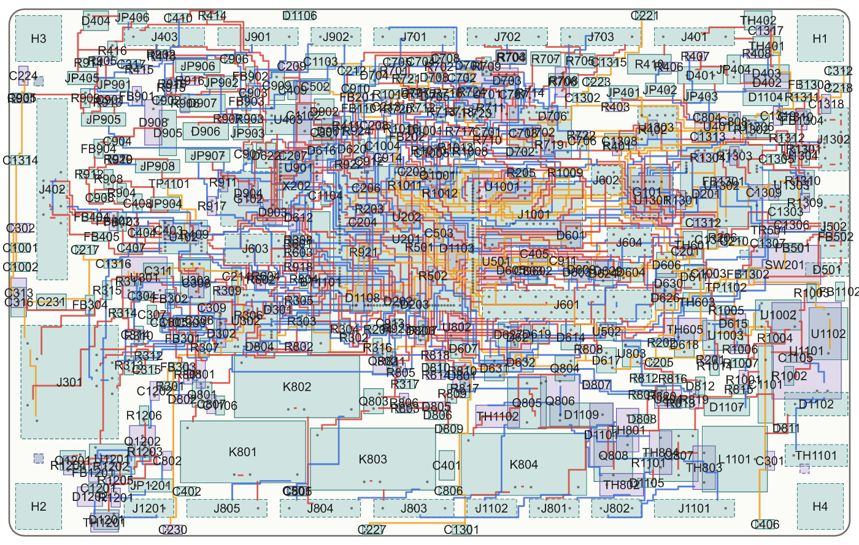
逐板对比：每板展示 3 个会话中最好的一个（v7 sweep 旧数据，同一布线器）
8 · 总结：人工 vs Agent，逐板
rx
人工 399/400 布通 · 638 过孔 · 8270 mm
Agent 400/400 布通 · 824 过孔 · 8501 mm
k60
人工 308/318 布通 · 303 过孔 · 5799 mm
Agent 306/318 布通 · 476 过孔 · 6858 mm
人工布局
Agent（v7，会话 1）
人工布局
Agent（v7，会话 3）
件：青 = 顶面，紫 = 底面，红 = 重叠；走线：红 = 顶层，蓝 = 底层，绿 = 内层，橙 = 冲突，红虚线 = 未布通。acc 的最好会话没有存图，只在第 19 页给数字。

Slide 27
结论与下一步
总结
结论
下一步
RSI 循环有效，但瓶颈不在 prompt。迭代 12 个版本后，同一版本会话之间的差距仍大于版本之间的差异。
起点是最关键的模块。只用网表推导的起点，在 13 板上把过孔从 2.4–4.0 倍降到 1.3 倍。
工具速度决定 Agent 能试几次。放置调用占会话 76% 的时间；布线器在 ppc 上从 151 s 降到 6.9 s。
评分器也要被优化。单次路由的噪声（±15 条网络）会淹掉 prompt 之间的比较。
剩下的差距是过孔（k60 557 vs 345，pic 492 vs 363），集中在 IC 周边小件的精确排布上。
重跑 agent sweep：用当前工具在 13 板 + ppc 上统一口径；第 19 页用的是旧数据。
路由器在环：把 IC 邻居的排布交给路由器评估；前提是有和评估一致、足够快的路由器。
编辑器：默认使用新起点；edk 出现回退，原因未查。

Slide 28
被改进的对象逐层上移：产物持续改进 → 复杂问题规划 → 反思和策略探索
展望 · RSI 的将来演进
三种常见 RSI 框架共享同一条纪律：Agent 只负责提议，Host 用预先固定的 verifier 在全新的工作树里验收；Agent 自己报告的结果不算证据。
VeriLoop：产物持续改进
Raven：复杂问题规划
Dream-RSI：反思和策略探索
清华 SIGS，VeriLoop E2 技术报告（2026）。生成和验收分离，模型不能自证进步。
EverMind AI，arXiv 2609.33439（2026-09），“Harness 的 Harness”。
UMD · Google DeepMind · UVA，arXiv 2609.14858（2026-09）。已积累的发现历史就是回放模拟器。
从当前最优出发
提议一个候选
外部验证
不回退 + 至少一项严格变好：提交；否则回滚并反馈原因
Planner 拆成 DAG
按能力派给不同 Agent 并行执行
集成 → 整体验收
失败：记入记忆，重新规划
在线：策略驱动 Agent 扩展发现树（贵）
离线“做梦”：在历史树上回放、改写 policy（便宜）
回放分严格更高：换上新策略
结构：单链爬山，每轮 1 个 Agent；成本随迭代数线性增长。
适用场景：有确定性 verifier 的单一产物：修代码、补推导、调配置。
结构：每轮一张图，没改动的节点复用缓存；论文中还有 harness 自进化和技能库。
适用场景：多专家协作的复合任务（研究、代码、设计、值班）。
结构：只改“扩展哪个节点、并行几个、何时停”；论文在 Lasso 任务上调用数从 550 降到 317。
适用场景：成千上万次“提议-评估”的长程发现任务：算法、数学优化、GPU kernel。
在 PCB 上：把 refine 链的接受规则改成“鲁棒评分下布通数不回退、过孔或 HPWL 严格变好”，由 Host 判定而不是 Agent 自己挑。
在 PCB 上：按模块拆（MCU、电源、接口、存储）并行布局，再集成成全板验收。ppc 上单个 Agent 只做了 4–8 次 place 就自行停止（预算 16 次）。
在 PCB 上：会话 75–78% 的时间花在放置调用上：把 v1–v12 的轨迹当回放语料，离线优化“何时新开 floorplan、何时 refine、何时停”。
出处整理自 SilverRetort 仓库 doc/slides/rsi-algorithms.html（三个 recipe 的论文对照与 v9 实现）。“在 PCB 上”一栏是设想，尚未实验。

